Slide 1
продовження

Slide 2
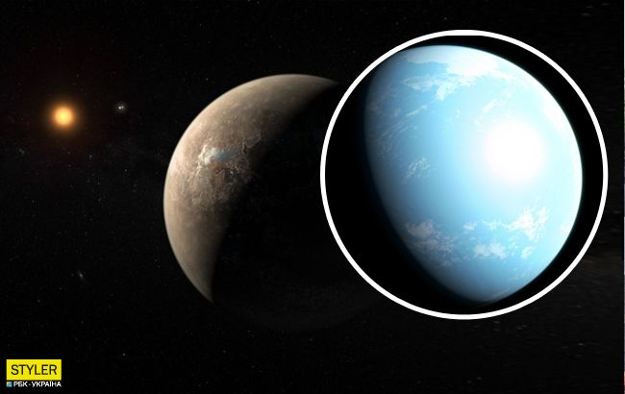
Як їх знайти?
Існує кілька способів знайти планети, які неможливо прямо спостерігати, часто через яскраве світло від їхніх сонць, що блокує менші й тьмяніші об’єкти поблизу.
Метод променевих швидкостей передбачає пошук змін у спектрі зорі, спричинених гравітаційним впливом однієї або кількох невидимих ​​планет. Якщо ці закономірності регулярні та циклічні, ймовірно, вони вказують на існування планети. Майже 18 відсотків екзопланет виявлено цим методом.
Метод транзитів. Коли планета проходить між зорею та спостерігачем вона затіняє дещицю світла зорі, що можна зареєструвати сучасними приладами. Цей метод був досі найуспішнішим — космічний телескоп NASA «Кеплер» використовував його для пошуку тисяч планет-кандидатів з 2009 по 2013 роки, і приблизно 80 відсотків усіх екзопланет виявлено таким чином.
У 2018 р. запущено супутник NASA TESS, здатний проаналізувати набагато яскравіші зорі для пошуку менших екзопланет, а європейс

Slide 3
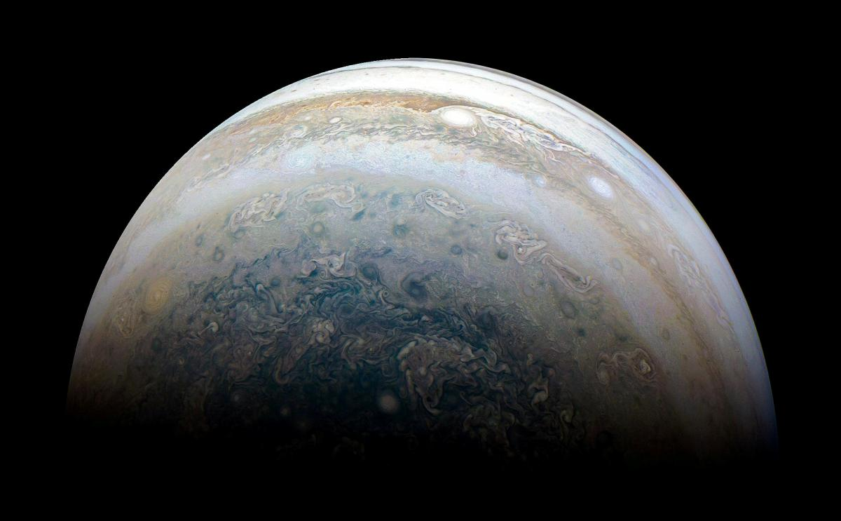
Прямі спостереження. Отримати зображення екзопланети біля зорі — це схоже на спробу сфотографувати мікроскопічну пляму пилу на яскравій лампочці. Але екрануючи світло зорі, астрономи можуть отримувати зображення екзопланет. Цим методом виявлено тільки трохи більше одного відсотка екзопланет.
Гравітаційне мікролінзування. Цей метод заснований на явищі гравітаційної лінзи — світло від далекої зорі заломлюється й фокусується гравітацією зорі з планетою, які лежать ближче до Землі. Гравітація планети вносить додаткове заломлення променя, що й вказує на її існування. За допомогою цього методу було знайдено лише кілька екзопланет.
Які з екзопланет придатні для життя?
З виявлених досі екзопланет, лише жменька міститься у «помірній» зоні відносно своєї зорі: в ній не так жарко, що випаровується вода, й не так холодно, що вона замерзає.
Життя на Землі також неможливо уявити без атмосфери, що містить кисень. Атмосфера також захищає живі організми, зокрема, від дії на них високоенергетичного випромінювання Сонця — ультрафіолету та рентгенівських променів.
Але треба остаточно зрозуміти, як виникло життя на Землі. Бо, можливо, живі істоти в інших місцях Всесвіту могли сформуватися й існувати в газовому та хімічному середовищі та за температур, які були б для нас смертельними.
Науковці нині оцінюють потенційні хімічні комбінації, які можуть вказувати на чуже життя, що може бути не таким, як ми його знаємо.

Slide 4
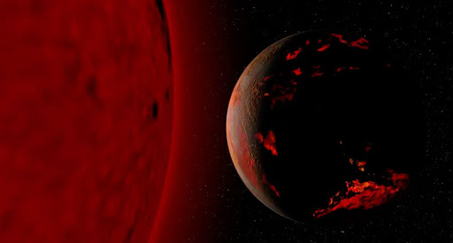
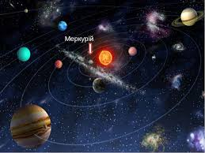
Які з екзопланет придатні для життя?
З виявлених досі екзопланет, лише жменька міститься у «помірній» зоні відносно своєї зорі: в ній не так жарко, що випаровується вода, й не так холодно, що вона замерзає.
Життя на Землі також неможливо уявити без атмосфери, що містить кисень. Атмосфера також захищає живі організми, зокрема, від дії на них високоенергетичного випромінювання Сонця — ультрафіолету та рентгенівських променів.
Але треба остаточно зрозуміти, як виникло життя на Землі. Бо, можливо, живі істоти в інших місцях Всесвіту могли сформуватися й існувати в газовому та хімічному середовищі та за температур, які були б для нас смертельними.
Науковці нині оцінюють потенційні хімічні комбінації, які можуть вказувати на чуже життя, що може бути не таким, як ми його знаємо.

